Slide 1
zk-Oracle: computação e armazenamento off-chain confiáveis para aplicativos descentralizados
Benben Go · Faisal Nawab
Apresentação de Adriano Busson
Aluno de Mestrado
Orientador: Prof. Antônio “Guto” Aragão Rocha
https://doi.org/10.1007/s10619-024-07444-6

Slide 2
Este artigo apresenta a solução zk-Oracle que se baseia em tecnologias zk proof para atingir dois objetivos:
O cálculo de estruturas de dados a partir de dados brutos e a geração de prova correspondente aprimorados em termos de desempenho.
E a verificação on-chain barata e rápido.

Slide 3
Problema
Transações on-chain costumam ser caras e lentas.
Para superar esse desafio, os nós off-chain podem ser usados para armazenar e computar dados.
Infelizmente, isso introduz o risco de nós não confiáveis.
Para resolver isso, estruturas de dados autenticadas foram propostas, no entanto, isso ignora a computação de dados dos dados brutos.

Slide 4
Solução proposta
Introduzindo o zk-Oracle, que fornece computação e armazenamento off-chain eficientes e confiáveis.
Neste artigo, propõem o zk-Oracle, uma solução on-chain/off-chain que permite soluções eficientes e econômicas para computação e armazenamento off-chain.
A principal contribuição é estudar abordagens para acelerar a geração de provas baseadas em zk.

Slide 5
Desafios on-chain / off-chain
DApps:
Alto custo e latência das transações on-chain
Utilização de layers off-chain
Problema:
Abordagem híbrida introduz riscos de segurança da utilização de nós off-chain que estão fora da rede blockchain e, portanto, não são regidos pelas mesmas garantias de segurança.

Slide 6
Desafios on-chain / off-chain
Dois tipos de técnicas foram frequentemente usados para garantir que os nós off-chain não agissem de forma maliciosa:
1- Estruturas de dados autenticadas para fornecer confiança no resultado do processamento de nós off-chain, mas o problema com esses métodos é que uma entidade confiável é necessária para garantir a integridade de tais estruturas de dados.

Slide 7
Desafios on-chain / off-chain
2 - Técnicas de computação verificáveis, mas esses métodos podem ser bastante caros para nós off-chain.
Por exemplo, o tempo de prova de um modelo CNN (Rede Neural Convolucional) no conjunto de dados VGG16 (cerca de 568 MB) leva cerca de 10 anos usando técnicas de última geração, como zk-SNARKs

Slide 8
Proposta do zk-Oracle
Uma solução on-chain/off-chain que permite soluções eficientes e econômicas para computação e armazenamento off-chain.
A principal contribuição é estudar abordagens para acelerar a geração de provas baseadas em ZKP.
Um algoritmo de dosagem para geração à prova de zk que utiliza dois padrões de design: dosagem horizontal e distribuição vertical

Slide 9
Dosagem horizontal
Refere-se à divisão de todo o conjunto de dados de entrada (ou cargas de trabalho) em pequenos, de modo que cada lote de dados possa ser processado com o programa de verificação sequencialmente.

Slide 10
Distribuição vertical
Divide o programa completo em vários módulos pequenos, de modo que esses módulos possam ser executados sequencialmente ou independentemente com a lógica e o resultado corretos.

Slide 11
Otimização de algoritmo ZKP:
Otimiza o tamanho das provas de zk de modo que o algoritmo de dosagem proposto não produza provas de zk maiores em tamanho em comparação com a solução de linha de base.
Além disso, o algoritmo de dosagem proposto pode ser executado em paralelo, o que economiza ainda mais o tempo de geração à prova de zk.
Por fim, o método de lote proposto pode ser implementado como uma camada sobre os sistemas e ferramentas zk-SNARK de última geração existentes, como libsnark e ZoKrates

Slide 12
Exemplo zk-SNARK:
Os dados brutos precisariam primeiro ser enviados para um nó off-chain.
Este nó então executaria os cálculos necessários para obter as provas zk para tais cálculos, usando a construção de prova zk-SNARK.
As provas zk são então enviadas de volta ao remetente original ou a outra parte para verificação.

Slide 13
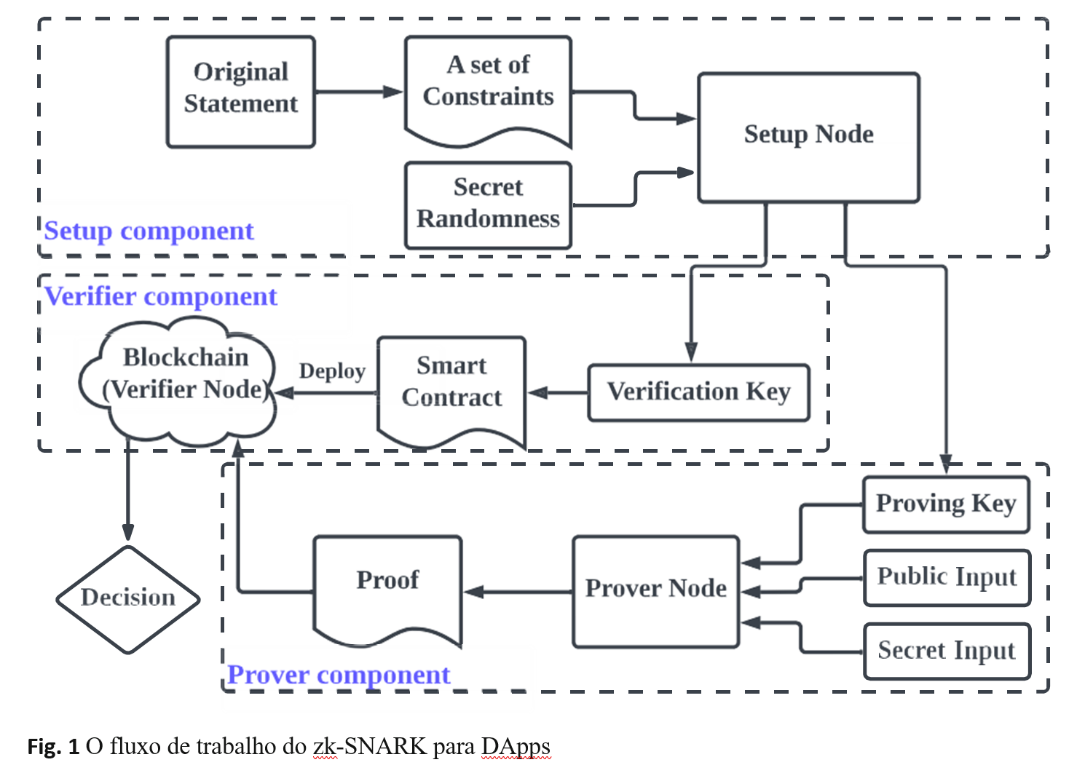
Exemplos:
No Setup component, um nó de configuração gera uma chave de prova Pks e uma chave de verificação V ks que serão usadas para gerar e verificar provas.
Embora estas duas chaves poderem ser publicadas, o trabalho de computação para gerar essas duas chaves deve permanecer em segredo.
Portanto, para zk-SNARK, a configuração - que é um processo único antes da operação - deve ser realizada por um nó confiável ou computação multipartidária, MPC

Slide 14
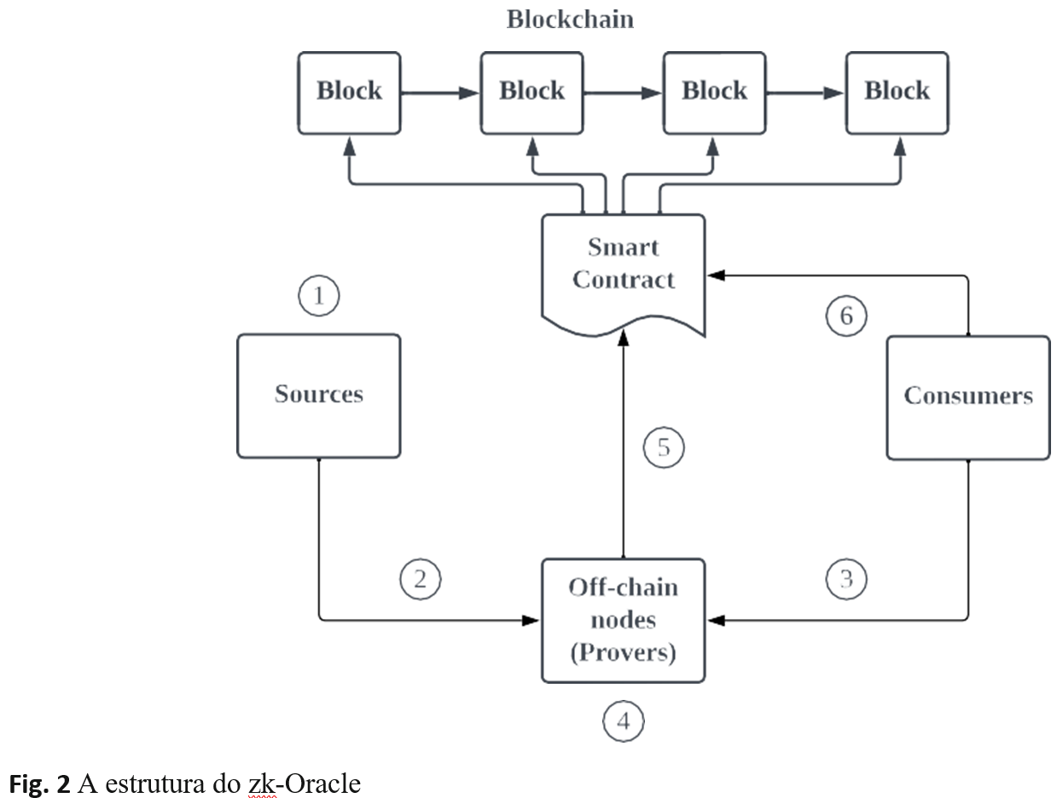
Solução ZK-Oracle
Sources: as fontes coletam ou geram dados brutos. Exemplos são dispositivos IoT que usam sensores para coletar dados de seu ambiente.
Provers off-chain: Os provadores off-chain calculam os dados dos dados brutos e executam a computação zk-SNARK para gerar provas de sua computação.
Consumers: Os consumidores enviam solicitações de leitura e gravação para contratos inteligentes e obtêm a resposta dos contratos inteligentes.
Smart Contract on-chain: Os contratos inteligentes lidam com a verificação e manutenção de resumos relacionados aos resultados da computação e dados à prova de zk. Além disso, lida com a estratégia de punição verificando se a prova de ZK é válida.
Se a prova de zk não puder ser comprovada como válida, o contrato inteligente pune o provador off-chain retirando fundos de sua conta de garantia.

Slide 15
Solução ZK-Oracle
Modelo de segurança.
O provador Off-chain não é confiável.
Pode desviar-se do protocol de maneiras arbitrárias, semelhantes às falhas bizantinas.
Os provadores off-chain podem conspirar juntos e com os consumidores.
A lógica do contrato inteligente é executada corretamente - sem se desviar do protocolo - devido à execução no blockchain.
As solicitações de gravação são consideradas autenticadas pelos consumidores, o que impede que os provadores off-chain fabricem solicitações de clientes.

Slide 16
Visão Geral
1- Uma fonte cria ou coleta os dados brutos D de seu ambiente.
2- A fonte envia os dados brutos D para um provador off-chain (nó) p.
3- Um consumidor envia uma solicitação r para um provador off-chain (nó) p.
4- Depois que o provador p recebe os dados brutos D e a solicitação r, ele executa duas etapas para concluir a tarefa de computação.
4(a)- O provador p primeiro executa o cálculo em D de acordo com o requisito da solicitação r . Após o término do cálculo, o provador p obtém o saída final da computação (possivelmente com muitas saídas intermediárias).
4(b)- Em seguida, o provador p executa o cálculo zk-SNARK para obter o π à prova de zk correspondente para o cálculo
5- O provador p envia a prova zk correspondente para o contrato inteligente sc no blockchain.
O sc verifica se o π à prova de zk é válido.
Se π não for válido, o provador será punido.
6- O consumidor lê a saída e os dados transformados após o contrato inteligente verificar com sucesso π . Armazenamos os dados transformados com estruturas de dados auxiliares.

Slide 17
Acelerando a geração à prova de zk
A geração de prova zk-SNARK pode levar muito tempo.
zk-Oracle se concentra no método baseado no esquema Groth16.
O tamanho da prova do Groth16 é relativamente pequeno, o que torna popular para aplicativos baseados em blockchain.

Slide 18
Acelerando a geração à prova de zk
O tempo de geração à prova de zk para treinar um modelo de regressão logística é de 1 segundo com 100 amostras de dados de treinamento;
No entanto, o tempo de geração à prova de ZK torna-se superior a 6000 s ao treinar com 10.000 amostras de dados.
No zk-Oracle o tempo total para a geração à prova de zk é de apenas 100 s quando treinado um modelo de regressão logística em 100 lotes, com cada lote contendo 100 amostras de dados (o número total de amostras ainda é 10.000 neste caso).

Slide 19
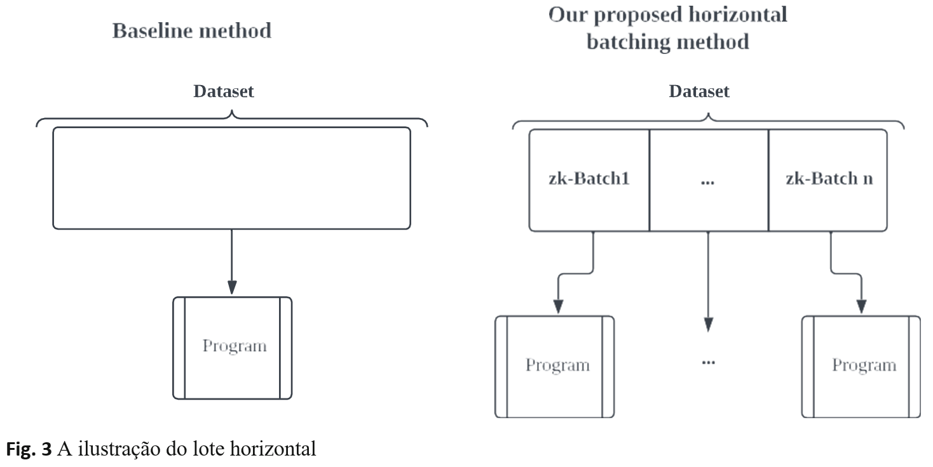
Lotes horizontais para geração à prova de ZKP
O lote horizontal para geração à prova de zk visa dividir todo o conjunto de dados de entrada (ou cargas de trabalho) em menores, de modo que cada lote de dados possa ser executado com o programa sequencialmente.

Slide 20
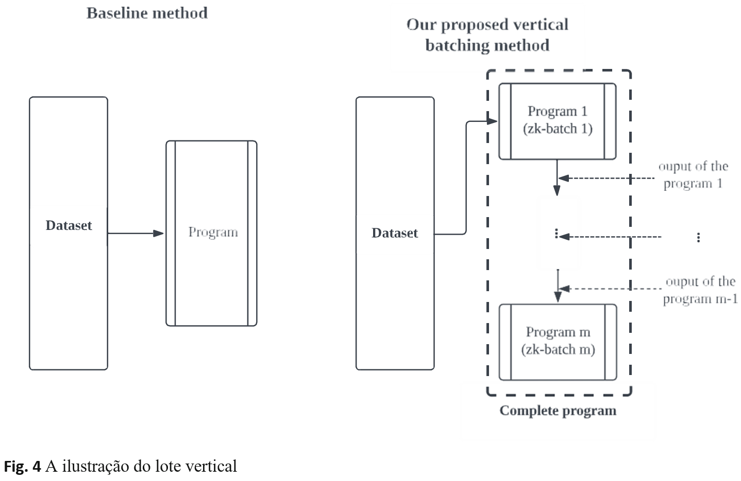
Lotes verticais para geração à prova de ZKP
O lote vertical para geração à prova de zk divide o programa completo em vários módulos pequenos, de modo que eles mantenham a mesma lógica e resultado corretos.

Slide 21
Limitações de lotes horizontais e verticais
O envio em lote horizontal só funciona para cálculos independentes de dados, não funciona para tarefas que precisam carregar todo o conjunto de dados de entrada na memória para computação.
O lote vertical só funciona para cálculos divisíveis por programa. A maioria dos programas pode ser divisível, independentemente de sua expressividade. Por exemplo, podemos considerar cada linha de código como um lote no caso extremo.

Slide 22
Otimizando o tamanho da prova
A solução para gerar provas de zk com lotes horizontais e verticais pode reduzir significativamente o tempo de geração de provas de zk, mas resulta em um grande tamanho final de prova de zk.
A maneira de gerar uma única prova zk de provas zk é utilizar um método de agregação de prova.
Este método usa várias provas zk como entradas e saídas de uma única prova.

Slide 23
Otimizando o tamanho da prova
Outra maneira de gerar uma única prova é chamada de provas recursivas de conhecimento zero.
Embora as provas recursivas de conhecimento zero permitam um raciocínio lógico encadeado, elas permitem mais expressividade nos tipos de afirmações que podemos provar.
No entanto, é muito caro gerar a prova zk de forma recursiva.

Slide 24
Experimentação
Rede de teste Ethereum Goerli, que recentemente mudou para prova de participação (PoS).
Implementado os componentes on-chain usando contratos inteligentes solidity e componentes off-chain usando Javascript e Python.
Computador com processador Intel Core i5 Quad-Core, 8 GB RAM rodando o macOS Catalina.
Usado ZoKrates, uma caixa de ferramentas para zk-SNARKs no Ethereum.

Slide 25
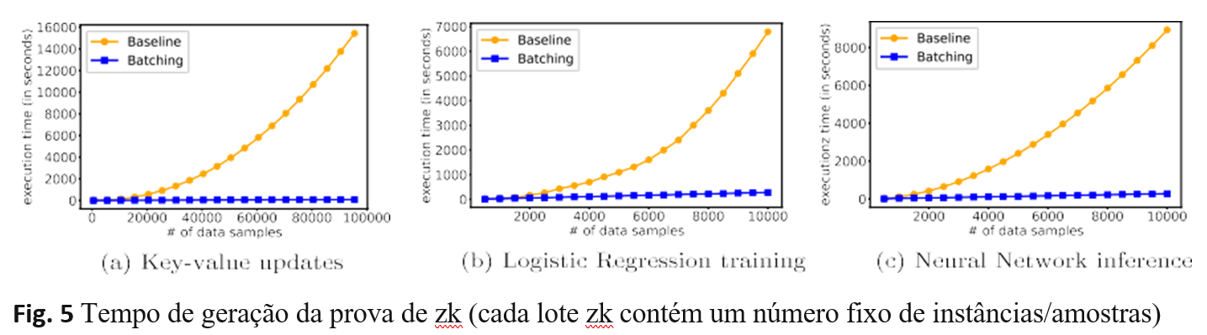
Experimentação

Slide 26
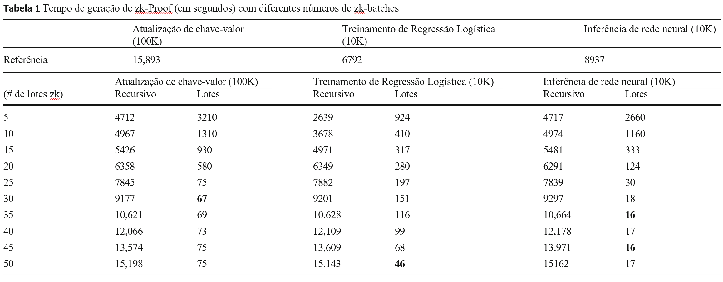
Avaliação do tempo de geração zk-Proof

Slide 27
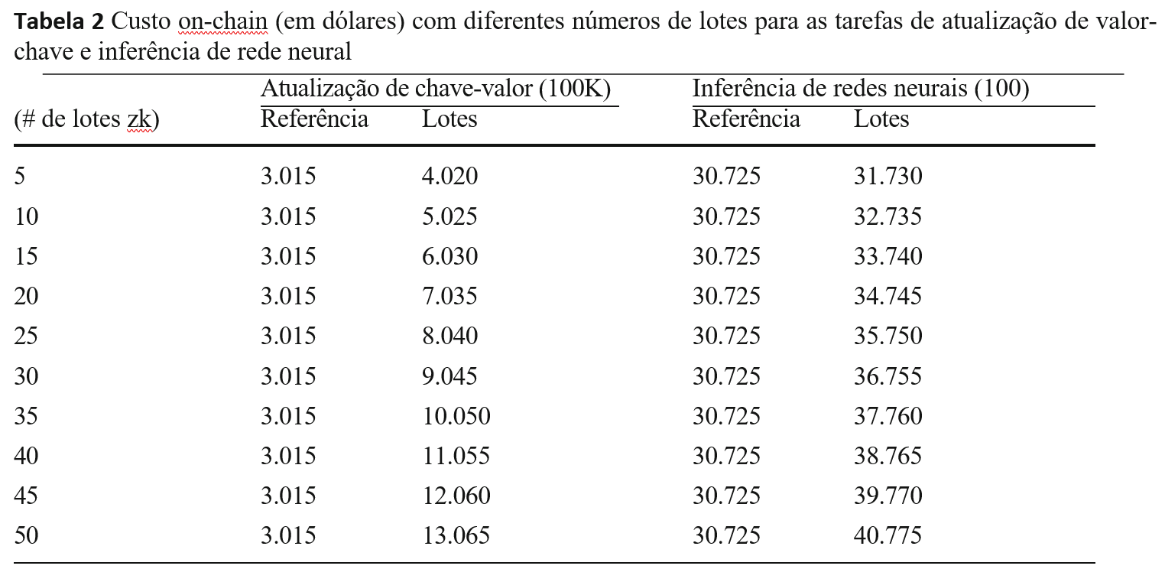
Avaliação do tempo de geração zk-Proof
O custo para verificar as provas ZK é pequeno em relação às atualizações de valor-chave e às tarefas de inferência de Rede Neural.
O zk-Oracle faz compensações entre o tempo de geração da prova e o custo on-chain por meio do método de lote. Quanto maior o número de lotes, maior o custo on-chain. No entanto, o tempo de geração da prova pode não diminuir quando o número de lotes aumenta, conforme mostrado na Tabela 1.

Slide 28
Conclusão
Neste artigo, foi demonstrado o zk-Oracle, uma computação e armazenamento off-chain eficiente e confiável para Dapps, construído em sistemas zk-SNARK.
Para acelerar o processo de geração à prova de zk, é proposto dois padrões de lotes, ou seja, lotes horizontais e verticais, para um dimensionamento eficiente de geração à prova de zk, otimizando o tamanho das provas de zk para que o custo on-chain para verificar as provas de zk possa ser minimizado.
Os experimentos mostram que pode acelerar a geração à prova de ZK em até mais de 550× mais rápido do que o método de linha de base.

Slide 29
Obrigado

